Slide 1
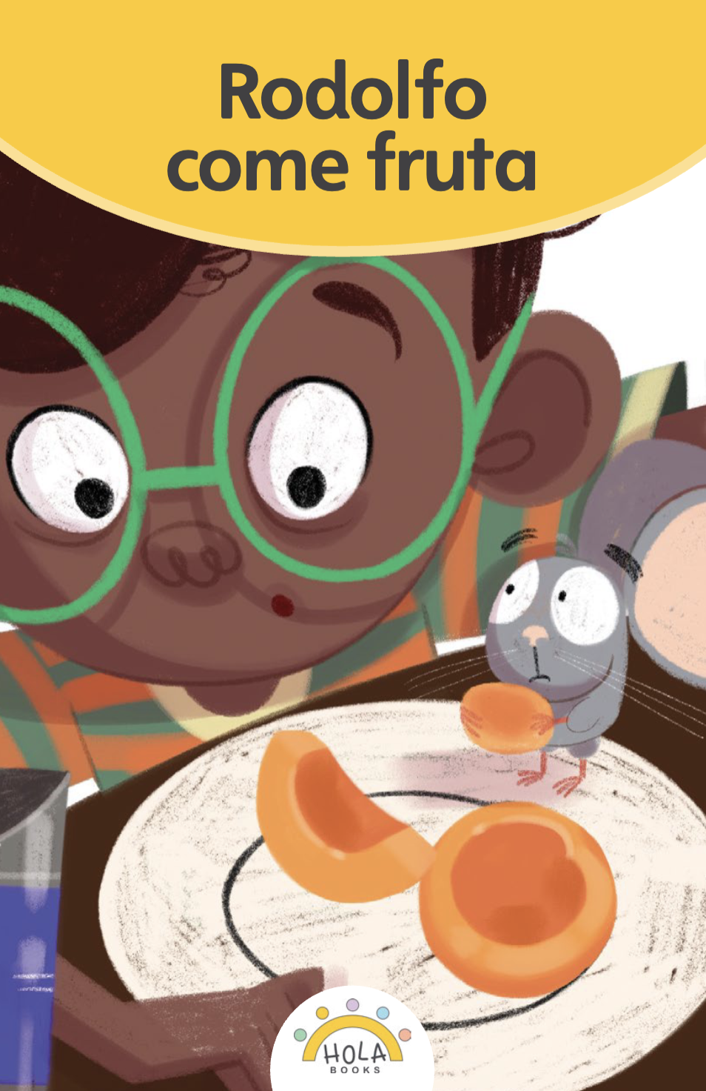
Presentación de fonética
15.2

Slide 2
Día 1
Notes:
Diga: ¡Hola, lectores! Ahora vamos a practicar lo que hemos aprendido sobre las sílabas y cómo las unimos para formar palabras. ¿Listos?
Avance a la siguiente diapositiva.

Slide 3

1. Conciencia fonémica
Notes:
Avance a la diapositiva 4.

Slide 4
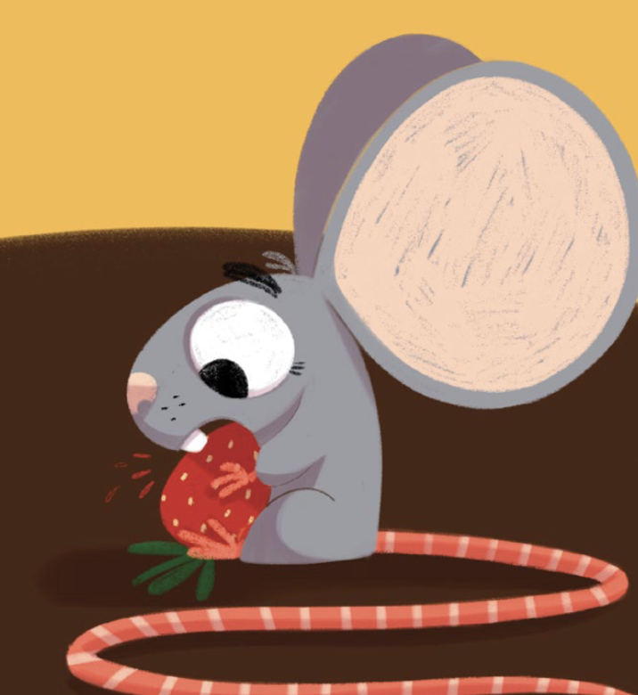

Notes:
A. Combinar sílabas en palabras
Diga: Vamos a combinar sílabas para formar palabras.
Modele: Por ejemplo: pro - bar, probar. Pregunte: ¿Qué palabra formamos con pro - bar? (pro - bar, probar)
Avance a la siguiente diapositiva.
______________________________________________________________________________________________________________
B. Segmentar palabras en sílabas
Diga: Ahora vamos a separar palabras en sílabas.
Modele: Por ejemplo: probar, pro - bar. Pregunte: ¿Qué sílabas escuchamos en probar? (probar, pro - bar)
Avance a la siguiente diapositiva.

Slide 5

Notes:
A. Combinar sílabas en palabras
Diga: fru - tas ¿Qué palabra formamos con fru - tas? (fru - tas, frutas)
Avance a la siguiente diapositiva.
_____________________________________________________________________
B. Segmentar palabras en sílabas
Diga: ¿Qué sílabas escuchamos en frutas? (frutas, fru - tas)
Avance a la siguiente diapositiva.

Slide 6
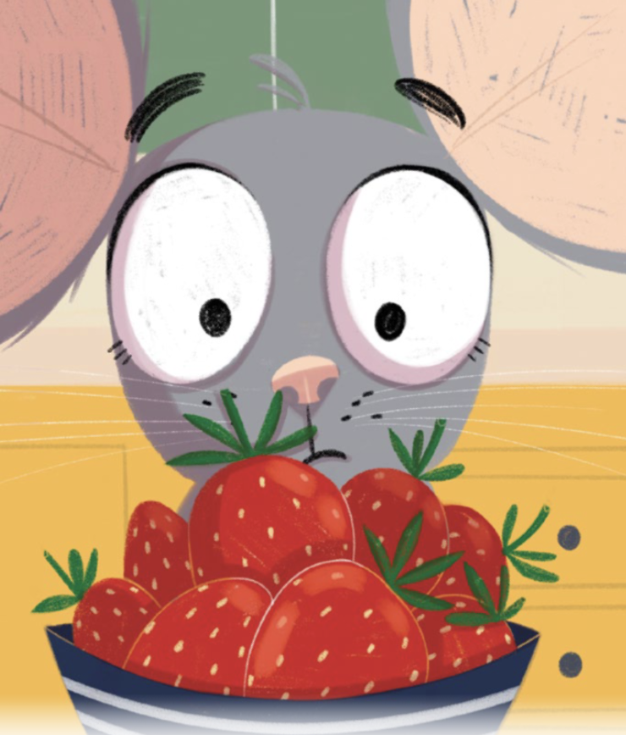
Notes:
A. Combinar sílabas en palabras
Diga: fre - sas ¿Qué palabra formamos con fre - sas? (fre - sas, fresas)
Avance a la siguiente diapositiva.
_____________________________________________________________________
B. Segmentar palabras en sílabas
Diga: ¿Qué sílabas escuchamos en fresas? (fresas, fre - sas)
Avance a la siguiente diapositiva.

Slide 7

Notes:
A. Combinar sílabas en palabras
Diga: a - bre ¿Qué palabra formamos con a - bre? (a - bre, abre)
Avance a la siguiente diapositiva.
_____________________________________________________________________
B. Segmentar palabras en sílabas
Diga: ¿Qué sílabas escuchamos en abre? (abre, a - bre)
Avance a la siguiente diapositiva.

Slide 8
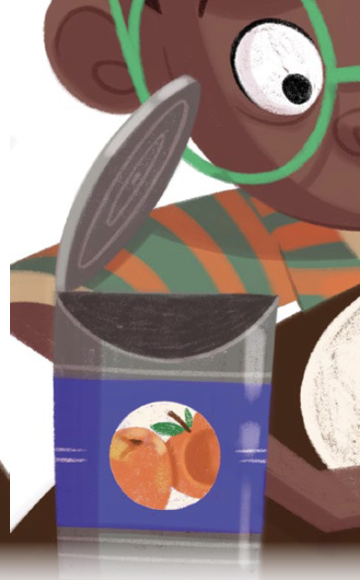
Notes:
A. Combinar sílabas en palabras
Diga: fras - co ¿Qué palabra formamos con fras - co? (fras - co, frasco)
Avance a la siguiente diapositiva.
______________________________________________________________________________________________________________
B. Segmentar palabras en sílabas
Diga: ¿Qué sílabas escuchamos en frasco? (pregunta, fras - co)
Avance a la siguiente diapositiva.

Slide 9
2. Sílabas
Notes:
Diga: Vamos a practicar cómo unir tres letras para formar una sílaba trabada. Recuerda que cuando hay dos consonantes juntas, las pronunciamos rápidamente y luego agregamos la vocal.
Modele: Por ejemplo: /b/, /r/, /u/, bru.
Diga: Ahora vamos a leer en voz alta la sílaba trabada que aparece sobre la flecha amarilla. ¿Listos?

Slide 10

tri
Notes:
Diga: tri.
Lea cada sílaba junto con los estudiantes.
Repita si es necesario.
Avance a la siguiente diapositiva.

Slide 11
pro
Notes:
Diga: pro.
Lea cada sílaba junto con los estudiantes.
Repita si es necesario.
Avance a la siguiente diapositiva.

Slide 12
dra
Notes:
Diga: dra.
Lea cada sílaba junto con los estudiantes.
Repita si es necesario.
Avance a la siguiente diapositiva.

Slide 13
fri
Notes:
Diga: fri.
Lea cada sílaba junto con los estudiantes.
Repita si es necesario.
Avance a la siguiente diapositiva.

Slide 14
bra
Notes:
Diga: bra.
Lea cada sílaba junto con los estudiantes.
Repita si es necesario.
Avance a la siguiente diapositiva.

Slide 15
tra
Notes:
Diga: tra.
Lea cada sílaba junto con los estudiantes.
Repita si es necesario.
Avance a la siguiente diapositiva.

Slide 16
pre
Notes:
Diga: pre.
Lea cada sílaba junto con los estudiantes.
Repita si es necesario.
Avance a la siguiente diapositiva.

Slide 17
cri
Notes:
Diga: cri.
Lea cada sílaba junto con los estudiantes.
Repita si es necesario.
Avance a la siguiente diapositiva.

Slide 18
gre
Notes:
Diga: gre.
Lea cada sílaba junto con los estudiantes.
Repita si es necesario.
Avance a la siguiente diapositiva.

Slide 19
tro
Notes:
Diga: tro.
Lea cada sílaba junto con los estudiantes.
Repita si es necesario.
Avance a la siguiente diapositiva.

Slide 20

3. Dictado
Notes:
Avance a la siguiente diapositiva.

Slide 21

Notes:
Asegúrese de que todos los estudiantes tengan una pizarra donde practicar.
Diga: Ahora, voy a decir una sílaba en voz alta. Todos repetirán la sílaba y escribirán en su pizarra qué letras corresponden a la sílaba.
Diga cada una de estas sílabas en el siguiente orden:
tri, /t/, /r/, /i/, tri
pro, /p/, /r/, /o/, pro
dra, /d/, /r/, /a/, dra
fri, /f/, /r/, /i/, fri
bra, /b/, /r/, /a/, bra
tra, /t/. /r/, /a/, tra
pre, /p/, /r/, /e/, pre
cri, /k/, /r/, /i/, cri
gre, /g/, /r/, /e/, gre
tro, /t/, /r/, /o/, tro
Pida a los estudiantes que muestren su pizarra después de escribir cada sílaba para verificar su respuesta.
Repita si es necesario.
Avance a la siguiente diapositiva.

Slide 22

4. Palabras con 2 sílabas
Notes:
Diga: Ahora vamos a leer palabras con 2 sílabas. Asegúrate de leer cada palabra parte por parte. Luego une cada parte y lee la palabra completa.
Muestre a los estudiantes las diapositivas 23-28 una a la vez y diga cada palabra en voz alta junto con ellos.

Slide 23
o
tro
Notes:
Diga cada sílaba y después la palabra en voz alta junto con los estudiantes.
Diga: o - tro, otro.
Repita si es necesario.
Avance a la siguiente diapositiva.

Slide 24
fras
co
Notes:
Diga cada sílaba y después la palabra en voz alta junto con los estudiantes.
Diga: fras - co, frasco.
Repita si es necesario.
Avance a la siguiente diapositiva.

Slide 25
o
tra
Notes:
Diga cada sílaba y después la palabra en voz alta junto con los estudiantes.
Diga: o - tra, otra.
Repita si es necesario.
Avance a la siguiente diapositiva.

Slide 26
fre
sas
Notes:
Diga cada sílaba y después la palabra en voz alta junto con los estudiantes.
Diga: fre - sas, fresas.
Repita si es necesario.
Avance a la siguiente diapositiva.

Slide 27
ha
ce
Notes:
Diga cada sílaba y después la palabra en voz alta junto con los estudiantes.
Diga: ha - ce, hace.
Repita si es necesario.
Avance a la siguiente diapositiva.

Slide 28
pron
to
Notes:
Diga cada sílaba y después la palabra en voz alta junto con los estudiantes.
Diga: pron - to, pronto.
Repita si es necesario.
Avance a la siguiente diapositiva.

Slide 29

5. Palabras con 3 sílabas
Notes:
Diga: Ahora vamos a leer palabras con 3 sílabas. Asegúrate de leer cada palabra parte por parte. Luego une cada parte y lee la palabra completa.
Muestre a los estudiantes las diapositivas 30-35 una a la vez para cada palabra.

Slide 30
tem
pra
no
Notes:
Diga cada sílaba y después la palabra en voz alta junto con los estudiantes.
Diga: tem - pra - no, temprano.
Repita si es necesario.
Avance a la siguiente diapositiva.

Slide 31
con
ten
to
Notes:
Diga cada sílaba y después la palabra en voz alta junto con los estudiantes.
Diga: con - ten - to, contento.
Repita si es necesario.
Avance a la siguiente diapositiva.

Slide 32
pri
me
ro
Notes:
Diga cada sílaba y después la palabra en voz alta junto con los estudiantes.
Diga: pri - me - ro, primero.
Repita si es necesario.
Avance a la siguiente diapositiva.

Slide 33
pre
pa
ra
Notes:
Diga cada sílaba y después la palabra en voz alta junto con los estudiantes.
Diga: pre - pa - ra, prepara.
Repita si es necesario.
Avance a la siguiente diapositiva.

Slide 34
pri
me
ra
Notes:
Diga cada sílaba y después la palabra en voz alta junto con los estudiantes.
Diga: pri - me - ra, primera.
Repita si es necesario.
Avance a la siguiente diapositiva.

Slide 35
cu
des
bre
Notes:
Diga cada sílaba y después la palabra en voz alta junto con los estudiantes.
Diga: des - cu - bre, descubre.
Repita si es necesario.
Avance a la siguiente diapositiva.

Slide 36

6. Palabras con 4 o más sílabas
Notes:
Diga: Ahora vamos a leer más palabras juntos. Estas son palabras más largas, con 4 o más sílabas. Asegúrate de leer parte por parte. Luego une cada parte y lee la palabra completa.
Muestre a los estudiantes las diapositivas 37-42 una a la vez y repita lentamente si es necesario.

Slide 37
a
tra
gan
ta
Notes:
Diga cada sílaba y después la palabra en voz alta junto con los estudiantes.
Diga: a - tra - gan - ta, atraganta.
Repita si es necesario.
Avance a la siguiente diapositiva.

Slide 38
in
cré
lo
du
Notes:
Diga cada sílaba y después la palabra en voz alta junto con los estudiantes.
Diga: in - cré - du - lo, incrédulo.
Repita si es necesario.
Avance a la siguiente diapositiva.

Slide 39
sor
pren
di
do
Notes:
Diga cada sílaba y después la palabra en voz alta junto con los estudiantes.
Diga: sor - pren - di - do, sorprendido.
Repita si es necesario.
Avance a la siguiente diapositiva.

Slide 40
pre
fe
ri
da
Notes:
Diga cada sílaba y después la palabra en voz alta junto con los estudiantes.
Diga: pre - fe - ri - da, preferida.
Repita si es necesario.
Avance a la siguiente diapositiva.

Slide 41
me
lo
tón
co
Notes:
Diga cada sílaba y después la palabra en voz alta junto con los estudiantes.
Diga: me - lo - co - tón, melocotón.
Repita si es necesario.
Avance a la siguiente diapositiva.

Slide 42
en
tu
sias
mo
Notes:
Diga cada sílaba y después la palabra en voz alta junto con los estudiantes.
Diga: en - tu - sias - mo, entusiasmo.
Repita si es necesario.
Avance a la siguiente diapositiva.

Slide 43
7. Dictado
Notes:
Diga: Ahora voy a decir unas palabras en voz alta. Todos repetirán la palabra parte por parte y escribirán la palabra en su pizarra lo mejor que puedan. ¿Listos?
Muestre a los estudiantes las diapositivas 44-46 una a la vez.

Slide 44
Notes:
Asegúrese de que todos los estudiantes tengan una pizarra donde practicar.
Diga: Escucha la palabra. Identifica los sonidos y sus letras. Primero la sílaba, luego cada sonido y, al final, la palabra completa.
Diga: probar, pro - bar, probar. ¿Cuántas sílabas tiene la palabra? (2) pro - bar. La primera sílaba, pro, ¿cuántos sonidos tiene? (3) /p/, /r/, /o/. La segunda sílaba, bar, ¿cuántos sonidos tiene? (3) /b/, /a/, /r/. Probar, /p/, /r/, /o/, /b/, /a/, /r/.
Pida a los estudiantes que muestren sus pizarras después de escribir cada palabra para verificar la respuesta. Repita si es necesario.
Avance a la siguiente diapositiva.

Slide 45
Notes:
Diga: Escucha la palabra. Identifica los sonidos y sus letras. Primero la sílaba, luego cada sonido y, al final, la palabra completa.
Diga: tragón, tra - gón, tragón. ¿Cuántas sílabas tiene la palabra? (2) tra - gón. La primera sílaba, tra, ¿cuántos sonidos tiene? (3), /t/, /r/, /a/. La segunda sílaba, gón, ¿cuántos sonidos tiene? (3) /g/, /o/, /n/. Tragón, /t/, /r/, /a/, /g/, /o/, /n/.
Pida a los estudiantes que muestren sus pizarras después de escribir cada palabra para verificar la respuesta. Repita si es necesario.
Avance a la siguiente diapositiva.

Slide 46
Notes:
Diga: Escucha la palabra. Identifica los sonidos y sus letras. Primero la sílaba, luego cada sonido y, al final, la palabra completa.
Diga: descubre, des - cu - bre, descubre. ¿Cuántas sílabas tiene la palabra? (3) des - cu - bre. La primera sílaba, des, ¿cuántos sonidos tiene? (3) /d/, /e/, /s/. La segunda sílaba, cu, ¿cuántos sonidos tiene? (2) /k/, /u/. La tercera sílaba, bre, ¿cuántos sonidos tiene? (3) /b/, /r/, /e/. Descubre, /d/, /e/, /s/, /k/, /u/, /b/, /r/, /e/.
Pida a los estudiantes que muestren sus pizarras después de escribir cada palabra para verificar la respuesta. Repita si es necesario.
Avance a la siguiente diapositiva.

Slide 47

8. Oraciones
Notes:
Diga: Ahora vamos a leer oraciones. Asegúrate de prestar atención a la puntuación y la entonación de tu voz. Primero las vamos a leer despacio y luego con más fluidez.
Avance a la siguiente diapositiva.

Slide 48

Le gusta probar
todo tipo de queso.
Notes:
Señale la primera palabra: Le.
Lea la oración primero despacio y la segunda vez con fluidez.
Pida a los estudiantes que repitan con usted.
Avance a la siguiente diapositiva.

Slide 49
Rodolfo se prepara
para probar la primera fruta.
Notes:
Señale la primera palabra: Rodolfo.
Lea la oración primero despacio y la segunda vez con fluidez.
Pida a los estudiantes que repitan con usted.
Avance a la siguiente diapositiva.

Slide 50
El sábado temprano,
le informa a Rodolfo que llegó
el día de probar frutas.
Notes:
Señale la primera palabra: El.
Lea la oración primero despacio y la segunda vez con fluidez.
Pida a los estudiantes que repitan con usted.
Avance a la siguiente diapositiva.

Slide 51
9. Dictado
Notes:
Avance a la siguiente diapositiva.

Slide 52
__________________________.
Notes:
Asegúrese de que todos los estudiantes tengan una pizarra donde practicar.
Diga: Ahora escuchen atentamente la siguiente oración. Primero, quiero que me ayuden a contar cuántas palabras tiene.
Diga: Escuchen con atención: Le gusta probar todo tipo de queso. ¿Cuántas palabras escucharon? Vamos a repetirla juntos mientras contamos cada palabra. Le (1), gusta (2), probar (3), todo (4) tipo (5), de (6), queso (7). ¡Tiene siete palabras!
Pida a los estudiantes que escriban todas las palabras de la oración.
Diga: Puedes dividir cada palabra en sílabas y luego en sonidos para asegurarte de escribir todos los sonidos que escuchas correctamente.
Pida a los estudiantes que muestren su pizarra para verificar su respuesta. Repita si es necesario.
Avance a la siguiente diapositiva.

Slide 53
Le gusta probar todo tipo de queso.
Notes:
Pida a los estudiantes que lean la oración en voz alta y comparen su oración con la oración que muestra la diapositiva.
Anime a los estudiantes a autocorregir su escritura.
Avance a la siguiente diapositiva.

Slide 54
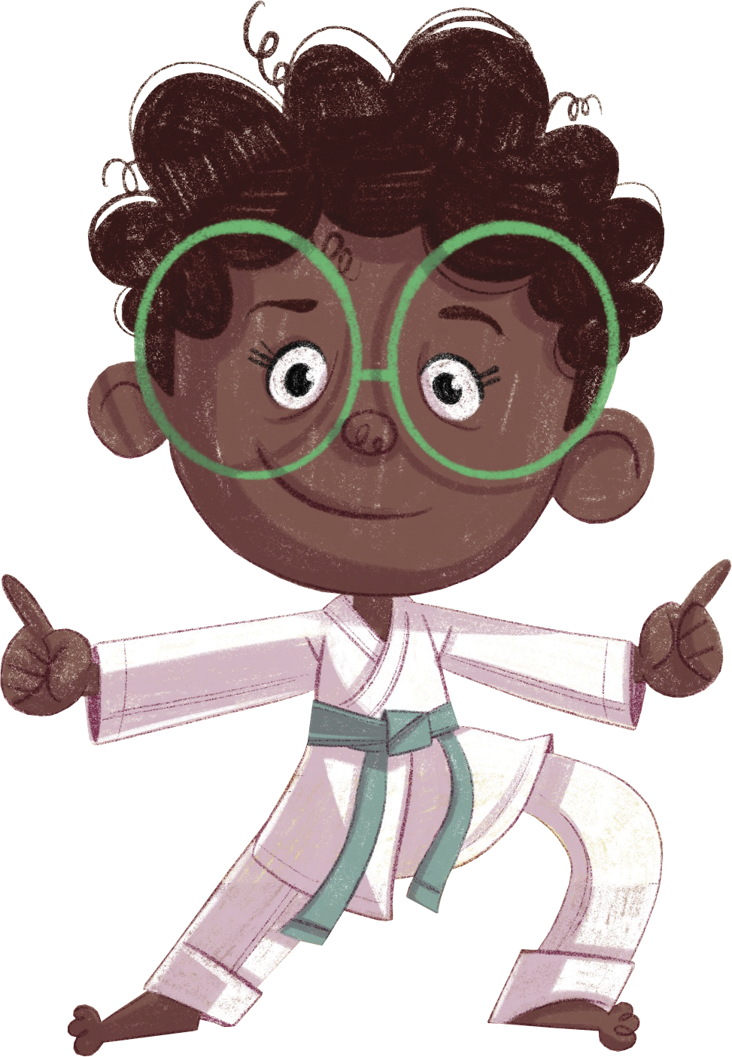
¡Felicidades!
El día está completo,
¡excelente trabajo!

